Slide 1
台灣福祉 三峽身心障礙者就業促進方案 解決方案
【簡報人】 Cathy Sung
【簡報日期】2016.01.05

Slide 2
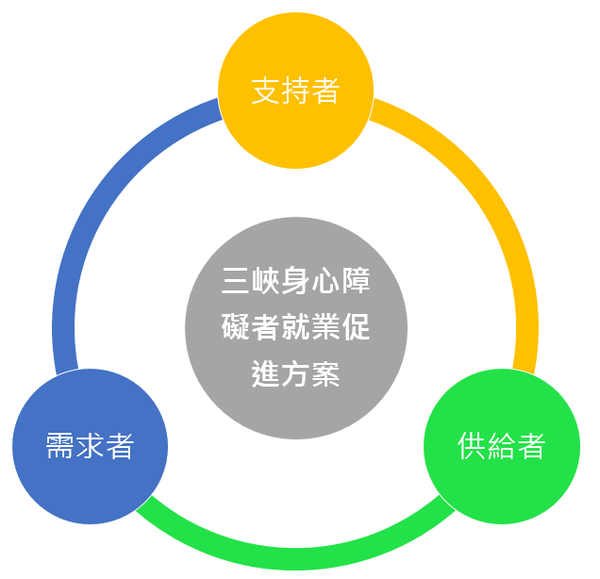
台灣福祉參與本案角色─支持者、供給者

Slide 3
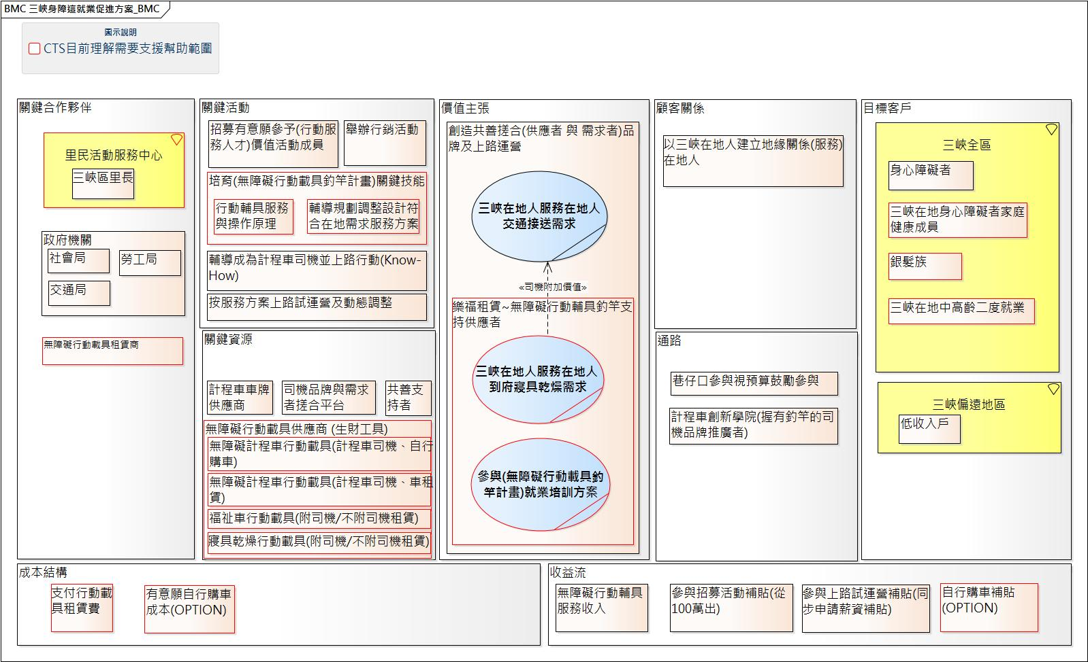
本計畫(與福祉相關)的商務模式

Slide 4
關鍵資源：無障礙行動載具(生財工具)展示
無障礙計程車：福特旅行家(Ford Tourneo Custom)
福祉車：三菱得利卡
寢具消毒乾燥車：三菱得利卡

Slide 5
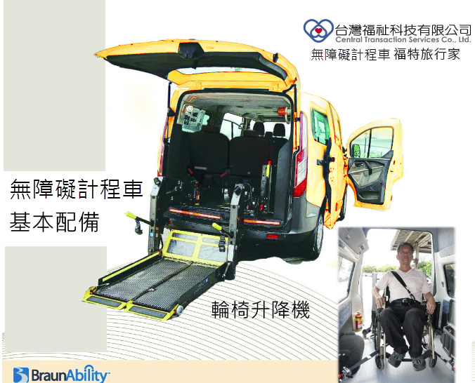
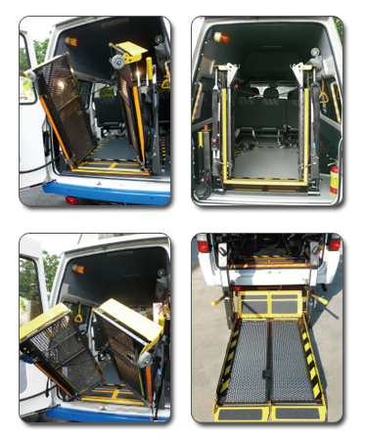

無障礙計程車：福特旅行家(Ford Tourneo Custom)
福特旅行家

Slide 6
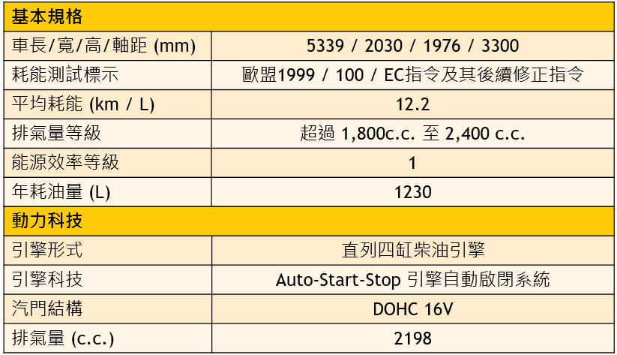
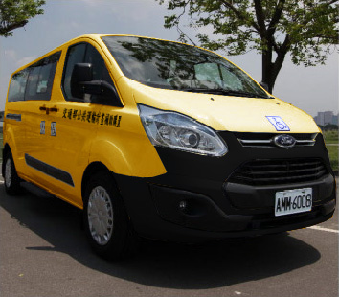
無障礙計程車：福特旅行家(Ford Tourneo Custom)
車體規格
受補助車輛右側車們或明顯位置標示「交通部公共運輸計畫補助購置」
載運輪椅使用者車輛之識別標示尺寸：邊長至少十公分，長、寬比例1：1 顏色：白底藍圖

Slide 7
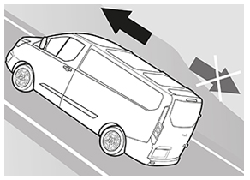
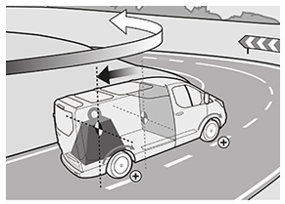
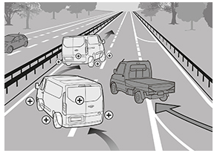
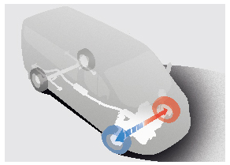
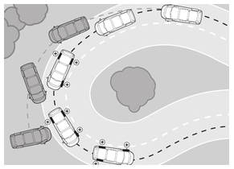
無障礙計程車：福特旅行家(Ford Tourneo Custom)
車輛安全配備
HSA斜坡起步輔助系統
斜坡起步輔助系統，能在上坡路段靜止起步時，給予額外輔助制動力，避免車輛後滑，造成意外。
ALC主動式負載控制系統
主動式負載控制系統能根據乘載重量調節車輛穩定性，並以車輛加速度來判斷車輛是否有載重，再對ESP設置進行相應調整，提供載重物時最佳之循跡性。
RSC™車輛防滾系統
車輛防滾系統會計算出車輛傾斜的角度與行進速度，當發現車輛可能發生翻覆時，系統會自動介入控制引擎的動力輸出及煞車來穩定車身，此一系統對於車身較高的商旅車來說更顯重要。
TVC扭力分配控制系統
TVC扭力分配控制系統以秒為單位，監測前輪抓地力變化，並於車輛過彎時，主動在內側車輪施以煞車，以避免輪胎空轉而失去循跡性，在此同時，系統會將較多的動力分配至外側車輪，使車輛左右兩側擁有均衡的動力以增加過彎抓地力與操控的精準度，有助提升過彎速度以及穩定性。
ESP電子車身動態穩定系統
ESP電子車身動態穩定系統為一高階行車穩定系統，可感測車胎打滑比率、G值及其他參數，進而對引擎輸出和煞車系統精準控制，有效減少車輛轉向過度或不足的失控情況，享受操控也能得到安心守護。

Slide 8
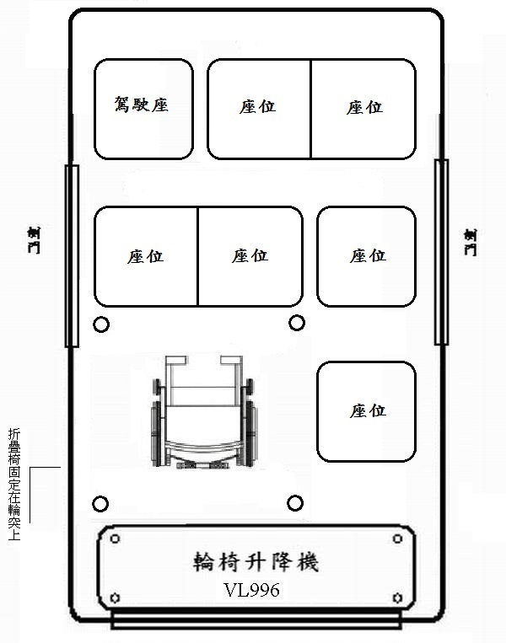
無障礙計程車：福特旅行家(Ford Tourneo Custom)
頂級輪椅升降機規格及特色
可由車體後門安裝全自動升降機。
輪椅升降機平台雙開式安全門設計，不影響開車視線。
手持式遙控器，操控簡單，可由輪椅使用者自行操作。
橋接平台讓輪椅可在人行道或斜坡道使用升降機。
輪椅檔板『完全』關上及安全卡榫『正確』鎖上後， 防滑平台才能離開地面，確保輪椅使用者安全。
安全便利又醒目的雙扶手貼心設計。
油壓推出伸臂設計(非彈簧式)更加經久耐用。
平台收起後會被安穩勾住，防止平台鬆落。
防晃動裝飾可防噪音，油壓舉生過程安穩； 動力下降安靜省電。
附有夜間照明燈，可助視線清楚，使用更加安全。
升降機於操作時，自動閃示黃色警示燈。
緊急斷電裝置，可在緊急狀況時確保使用者安全。
於無障礙輪椅區旁增設陪伴座位，安心陪伴照顧輪椅乘客。
Notes:
可由車體後門安裝全自動升降機。
輪椅升降機平台雙開式安全門設計，不影響開車視線。
手持式遙控器，操控簡單，可由輪椅使用者自行操作。
橋接平台讓輪椅可在人行道或斜坡道使用升降機。
輪椅檔板『完全』關上及安全卡榫『正確』鎖上後， 防滑平台才能離開地面，確保輪椅使用者安全。
安全便利又醒目的雙扶手貼心設計。
油壓推出伸臂設計(非彈簧式)更加經久耐用。
平台收起後會被安穩勾住，防止平台鬆落。
防晃動裝飾可防噪音，油壓舉生過程安穩； 動力下降安靜省電。
附有夜間照明燈，可助視線清楚，使用更加安全。
升降機於操作時，自動閃示黃色警示燈。
緊急斷電裝置，可在緊急狀況時確保使用者安全。

Slide 9
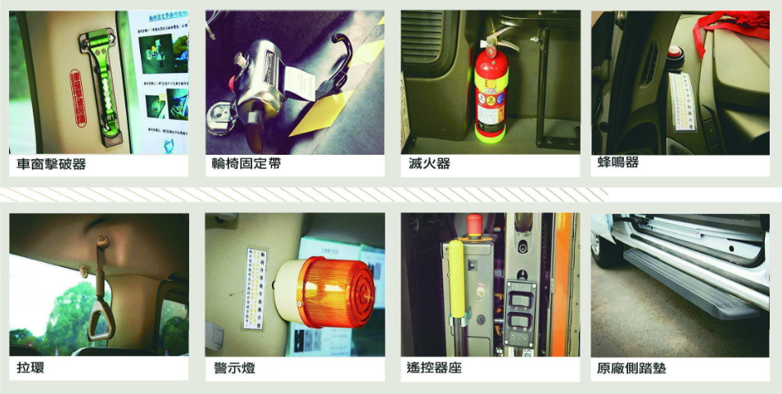
無障礙計程車：福特旅行家(Ford Tourneo Custom)
無障礙設計乘車安全配備

Slide 10
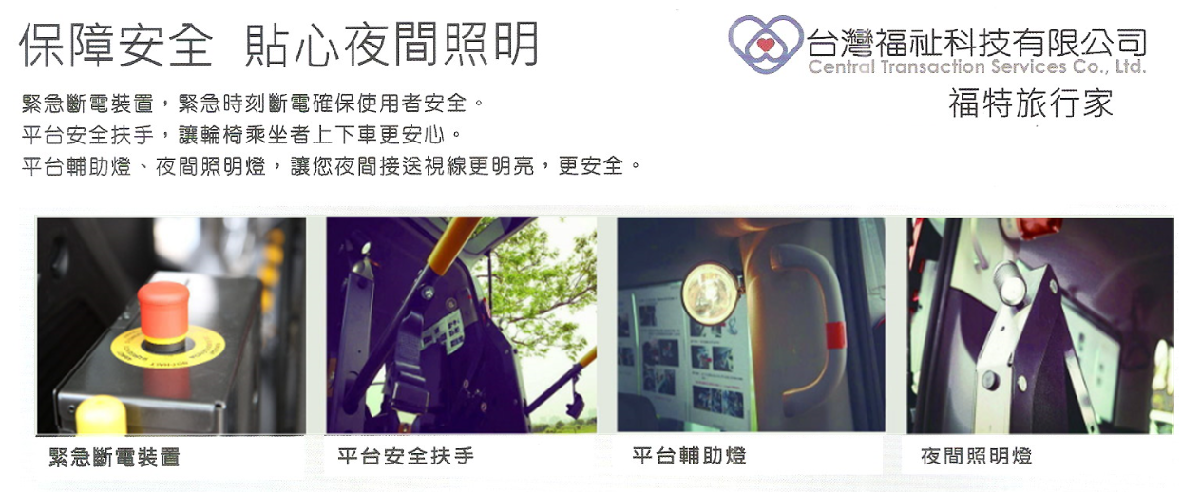
無障礙計程車：福特旅行家(Ford Tourneo Custom)
緊急斷電裝置說明

Slide 11
關鍵資源：無障礙行動載具(生財工具)展示
無障礙計程車：福特旅行家(Ford Tourneo Custom)
福祉車：三菱得利卡
寢具消毒乾燥車：三菱得利卡

Slide 12
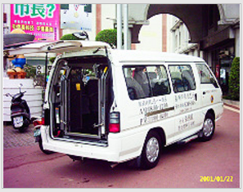
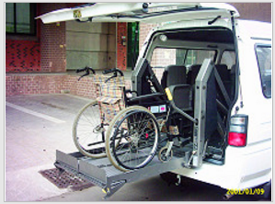
福祉車：三菱得利卡
※符合美國ADA身障協會認證 1.配置全球第一品牌BRAUN VL996卅L990輪椅升降機。 2.可由車體後門或側門安裝全自動輪椅升降機。 3.符合最新安全逃生設計，不影響開車視線。 4.可由輪椅使用者自行操作。 5.橋接配備讓輪椅可在人行道或斜坡輕鬆使用輪椅升降機。 6.輪椅檔板及安全卡榫自動關起後，平台始離開地面，待平台達正確位置後，安全卡榫才會打開，確保身障者或老人乘坐上的安全。 7.安全便利雙扶手設計。 8.油壓推出伸臂設計(非彈簧式)更經久耐用。 9.防晃動裝置可防噪音。 10.油壓舉昇過程安穩，重力下降安靜省電。

Slide 13
關鍵資源：無障礙行動載具(生財工具)展示
無障礙計程車：福特旅行家(Ford Tourneo Custom)
福祉車：三菱得利卡
寢具消毒乾燥車：三菱得利卡

Slide 14
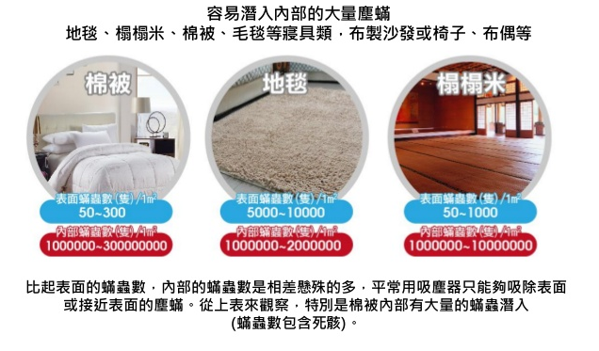
寢具消毒乾燥車：三菱得利卡
台北悶熱潮濕，家中棉被、枕頭、床墊多半無法清潔及有效曝曬，造成這類寢具內隱藏大量皮屑、細菌及塵蹣。
對年長及幼童容易引起上呼吸道感染及產生過敏現象，家中若有臥床者，更有可能造成皮膚病變。
Notes:
其中，北部孩童的比例更高，在2007年台北市衛生局的調查中發現，每10個人中，就有7個人有過敏！。

Slide 15
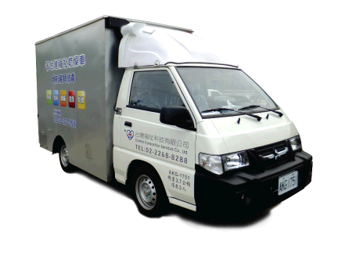

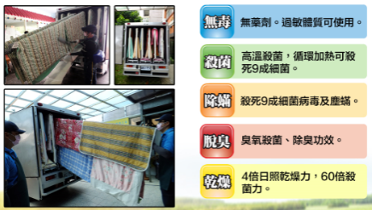
寢具消毒乾燥車：三菱得利卡
引進日本乾燥車技術

Slide 16

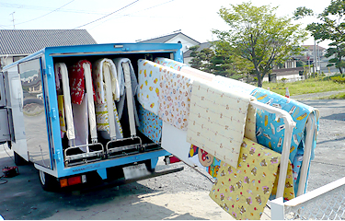

寢具消毒乾燥車：三菱得利卡
乾燥車服務在日本有保險給付，且超過30年歷史，相當成熟
台灣正面臨高齡化社會，2015年台灣老人約佔283萬人
台灣塵蟎過敏患者約占總人口的30％
北部孩童每10個人中，就有7個人有過敏。
寢具消毒乾燥服務主要服務對象：過敏、老人及親子
目前該技術應用於B2B，並開放朝B2C方向邁進。
日本-寢具消毒殺菌深耕40年
-16-

Slide 17
關鍵行動：培育(無障礙行動載具釣竿計畫)關鍵技能
無障礙計程車：福特旅行家(Ford Tourneo Custom)
福祉車：三菱得利卡
寢具消毒乾燥車：三菱得利卡

Slide 18
(無障礙計程車)服務對象、人數
招募、訓練提供(無障礙計程車)行動載具服務的人：5人
招募對象
三峽在地身心障礙者家庭健康成員
三峽在地中高齡二度就業
訓練成果，預計服務對象
身心障礙者
銀髮族
訓練成果，依服務對象總預計影響人數 > 3000人

Slide 19
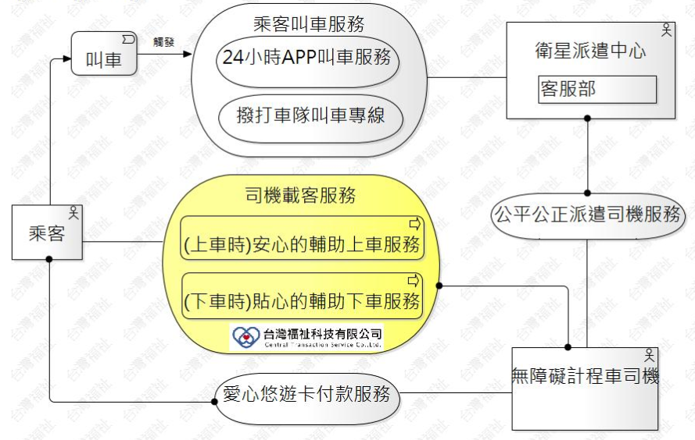
無障礙計程車服務主要情節

Slide 20
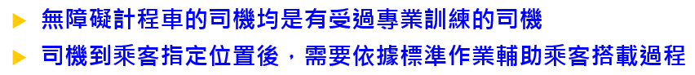
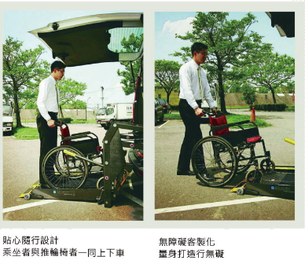
無障礙計程車關鍵營運服務─司機載客服務
(上車時)安心的輔助上車服務
司機操作輪椅升降機，電推乘客上車，並輔助輪椅固定及人身安全固定，確保乘客上車安心。
(2)(下車時)貼心的輔助下車服務
司機輔助解除輪椅固定及人身安全固定，並操作輪椅升降機，電推乘客下車，貼心確保乘客下車。
(3)電子票證或電子錢包付款服務
乘客除了付現選項外，可直接以電子票證(如：愛心悠遊卡、一卡通博愛卡、MoneyCoin等)付款。

Slide 21
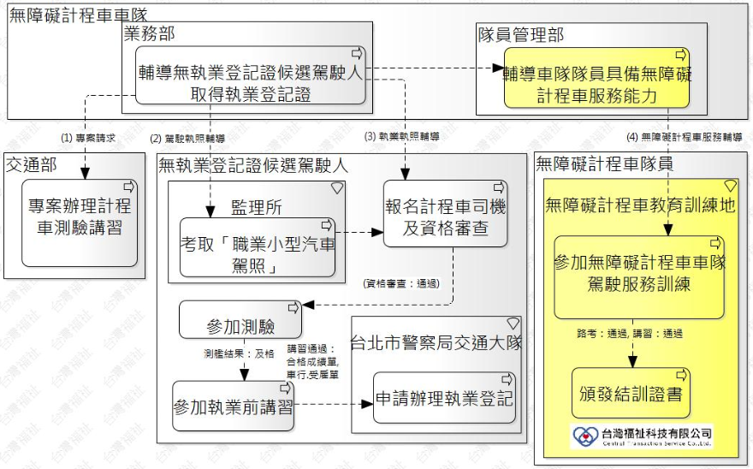
車輛籌設與駕駛人招募─駕駛人招募
台灣福祉輔助：無障礙設備教育訓練

Slide 22
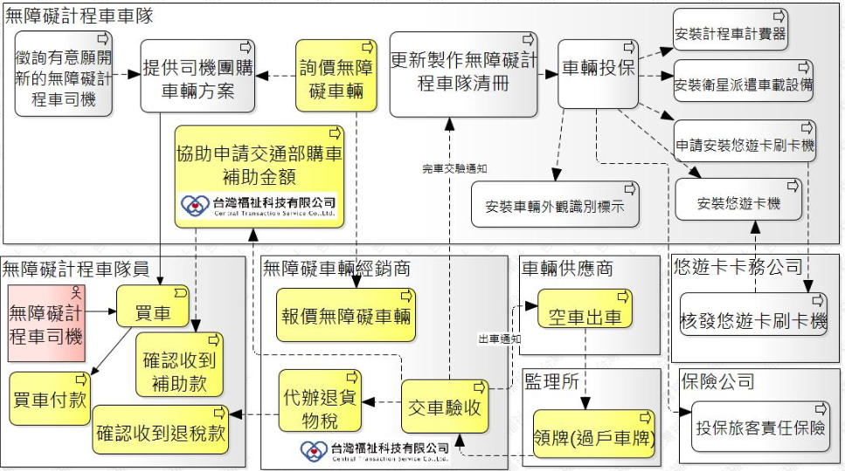
車輛籌設與駕駛人招募─車輛籌設

Slide 23
車輛籌設與駕駛人招募─車輛籌設
車隊需求方案一：全新人車方案
車輛及隊員均為新加入本車隊之成員，依據交通部選定車種新車購入後，設籍台北市，綁約上路無障礙計程車營運至少五年。
車隊需求方案二：舊汰換新車方案
符合「以公路監理機關於中華民國一百零一年十一月三十日登記列管牌照在案之計程車（不含已報停、繳銷、吊銷、註銷之車輛）汰舊換新」條件之隊員，徵詢換車並追加無障礙計程車之服務意願，依據交通部選定車種綁約上路無障礙計程車營運至少五年。
針對上面車輛籌設車隊需求兩種方案，台灣福祉提供：
(1) 無障礙全車車輛方案(空車+無障礙設備) (2) 無障礙設備供應商方案，並確保通過無障礙計程車驗車規格

Slide 24
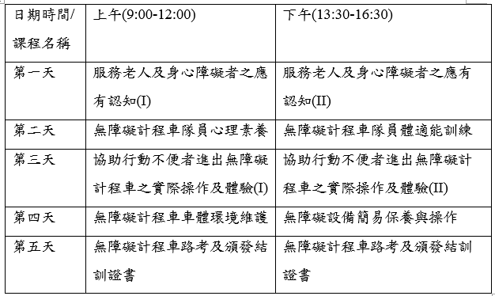
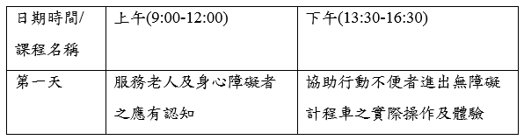

(無障礙計程車)教育訓練方案
每年回訓6小時
「無障礙計程車隊駕駛溫故訓練」
課程涵蓋「溫故知新」
確保無障礙計程車隊員服務水準。
籌設期完成 30小時 「無障礙計程車車隊駕駛服務訓練」
課程包含無障礙計程車理論與實務，並須完成實車上路考試，路考通過後取得結訓證書，即可開始執業。

Slide 25
關鍵行動：培育(無障礙行動載具釣竿計畫)關鍵技能
無障礙計程車：福特旅行家(Ford Tourneo Custom)
福祉車：三菱得利卡
寢具消毒乾燥車：三菱得利卡

Slide 26
(福祉車)服務對象、人數
招募、訓練提供(福祉車)行動載具服務的人：5人
招募對象
三峽在地身心障礙者家庭健康成員
三峽在地中高齡二度就業
訓練成果，預計服務對象
身心障礙者
銀髮族
總影響預計人數 > 3000人

Slide 27
(福祉車)教育訓練方案
日期時間/課程名稱 | 上午(9:00-12:00) | 下午(13:30-16:30)
第一天 | 服務老人及身心障礙者之應有認知(I) | 服務老人及身心障礙者之應有認知(II)
第二天 | 福祉車隊員心理素養 | 福祉車隊員體適能訓練
第三天 | 協助行動不便者進出無障礙計程車之實際操作及體驗(I) | 協助行動不便者進出無障礙計程車之實際操作及體驗(II)
第四天 | 福祉車車體環境維護 | 無障礙設備簡易保養與操作

Slide 28
關鍵行動：培育(無障礙行動載具釣竿計畫)關鍵技能
無障礙計程車：福特旅行家(Ford Tourneo Custom)
福祉車：三菱得利卡
寢具消毒乾燥車：三菱得利卡

Slide 29
(寢具消毒乾燥車)服務對象、人數
招募、訓練提供(寢具消毒乾燥車)行動載具服務的人：5人
招募對象
三峽在地身心障礙者家庭健康成員
三峽在地中高齡二度就業
訓練成果，預計服務對象
身心障礙者
銀髮族
總影響預計人數 > 3000人

Slide 30
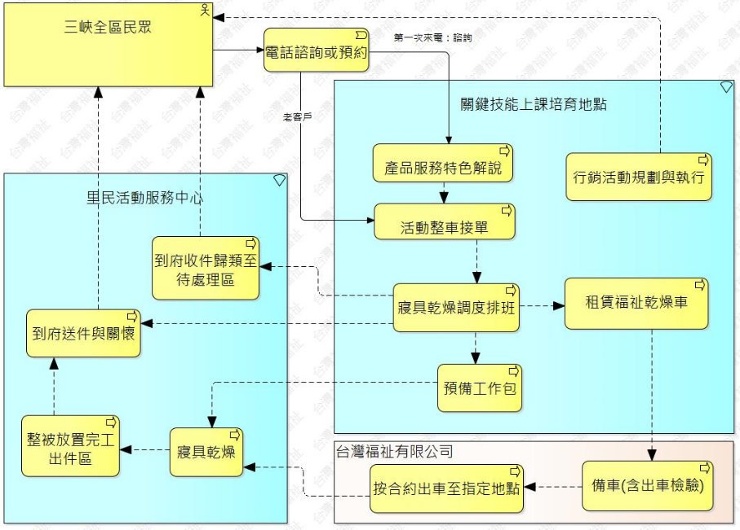
(寢具消毒乾燥車)關鍵學習技能
引領學員規劃學習(寢具消毒乾燥車)關鍵服務技能

Slide 31
三峽在地人服務在地人交通接送需求之成本
支付行動載具租賃費
關鍵資源\成本結構 | 車款 (視需求可彈性調整車款) | 租購合約模式 | 租購年限 | 付款條件 | 是否附司機
無障礙計程車 | 福特旅行家 (Ford Tourneo Custom) | 租購 純租 純購 | 半年 1 年 3 年 5 年 | 月付 季付 | 是 否
福祉車 | 三菱得利卡
寢具消毒乾燥車 | 三菱得利卡

Slide 32


恭請指導

